Slide 1

Bulletin Board
Web Application Project
임누리
이수종
이정우

Slide 2



contents
1.Introduce
Team
2.Overview
3.Interface
4.Code
5.QnA

Slide 3
first
01.
Introduce

Slide 4
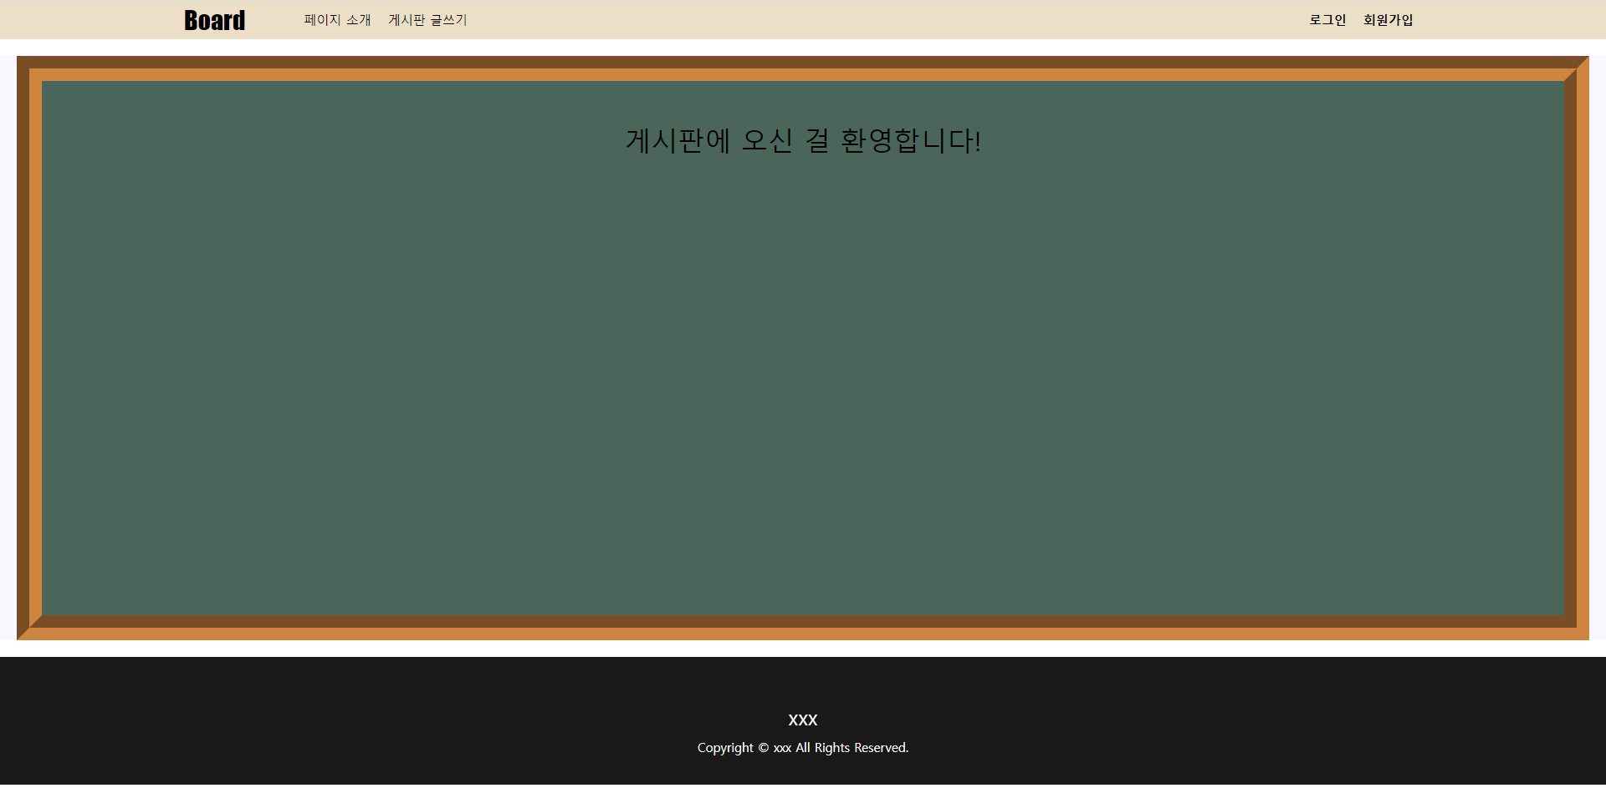
Developer
Team project / Bulletin Board
Member
임누리
이수종
이정우
」

Slide 5
second
02.
overview

Slide 6
overview
course
▶ JSP 와 서블릿을 이용한 웹사이트 개발 (mvc 모델)
▶ controller와 DAO DTO를 활용한 회원가입 로그인 게시판 창 구현
▶ h2 DB를 활용한 회원 정보 저장
▶ 로그인 시 게시판 활성화
▶ 게시판 인터페이스(현재 시각, 글 수정 삭제)

Slide 7
third
03.
Interface

Slide 8
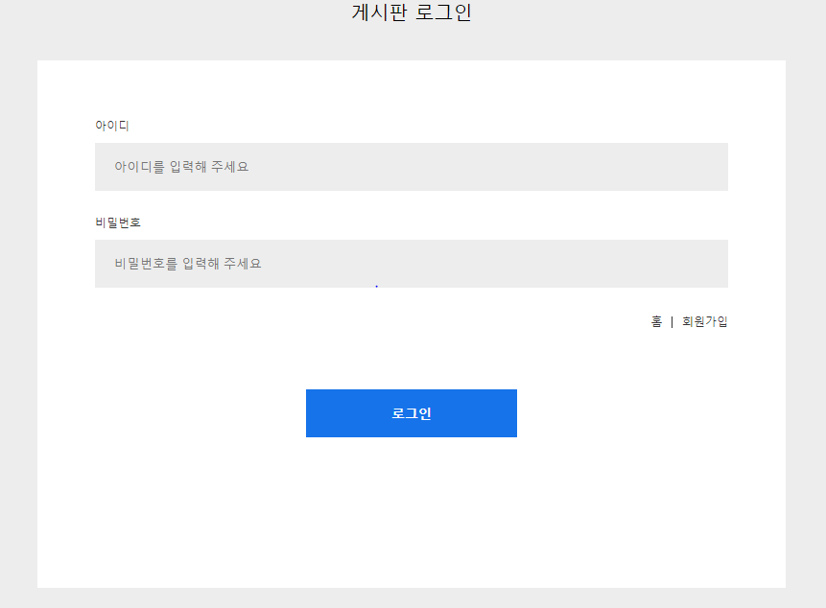
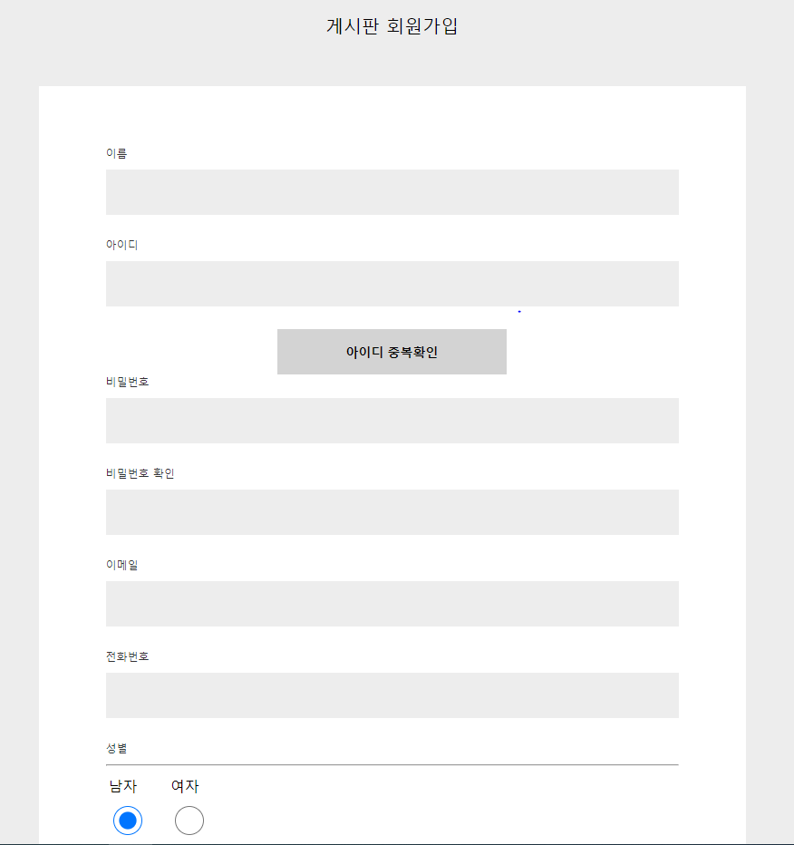
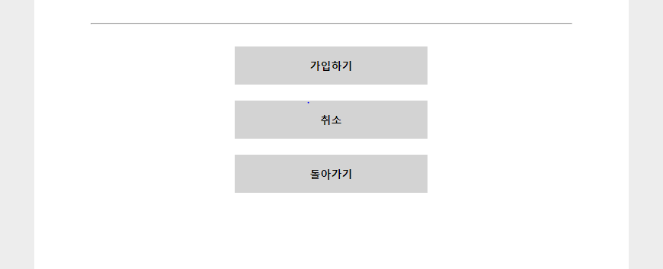
Interface
메인 화면
로그인 화면
회원가입 화면

Slide 9
Fourth
04.
Code

Slide 10
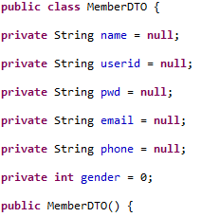
Code 담당:이정우
▶ MemberDTO
… Get Set 메소드 생략

Slide 11
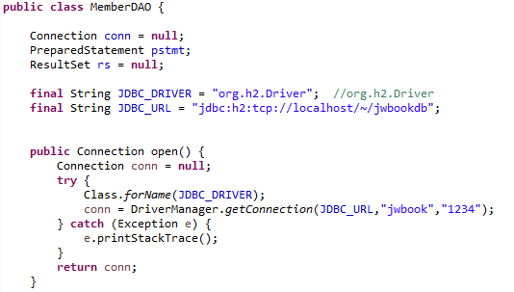
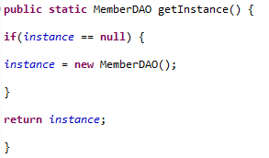
Code 담당:이정우
▶ MemberDAO(1)
Jdbc h2 driver 연결
Instance 메소드

Slide 12
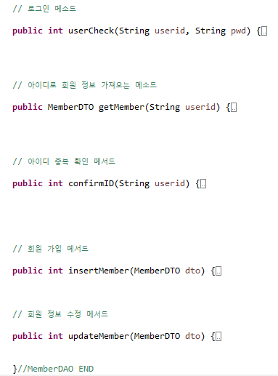
Code 담당:이정우
▶ MemberDAO(2)
회원가입/로그인에 필요한 기능 메소드

Slide 13
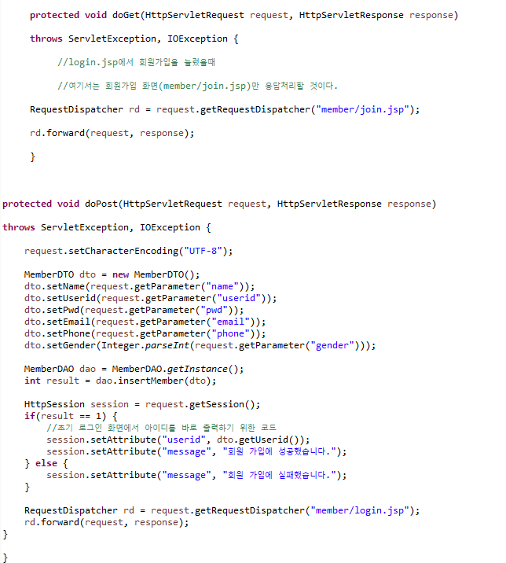
Code 담당:이수종
▶ JoinServlet
조인 서블릿의 doGet doPost

Slide 14
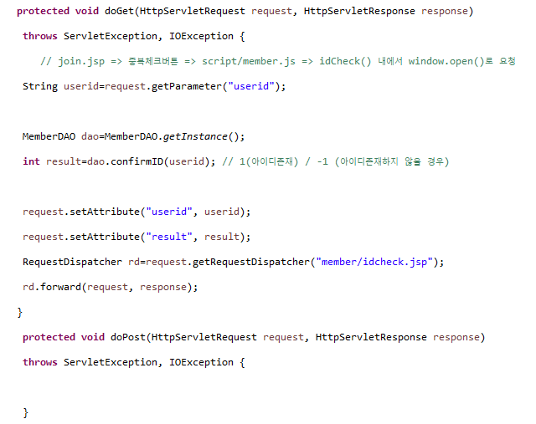
Code 담당:이수종
▶ IdCheckServlet
아이디 중복체크 서블릿의 doGet doPost

Slide 15
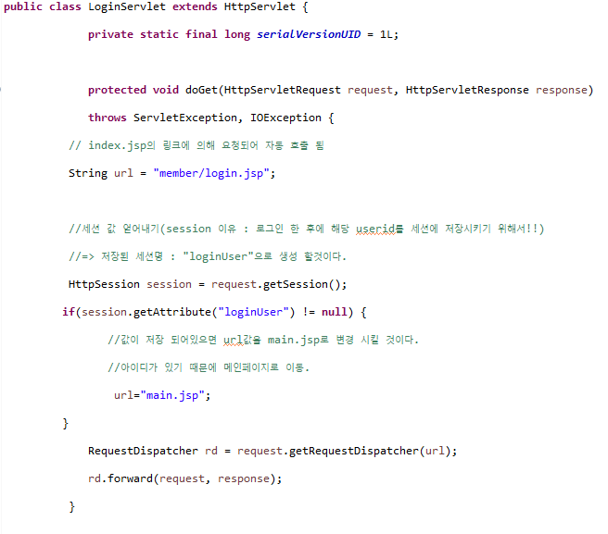
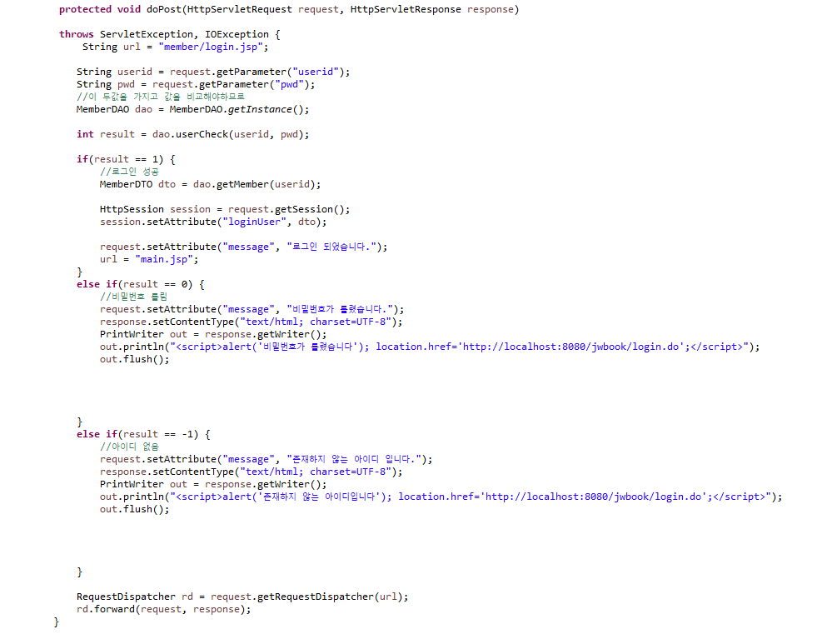
Code 담당:이수종
▶ LoginServlet
로그인 서블릿의 doGet doPost

Slide 16
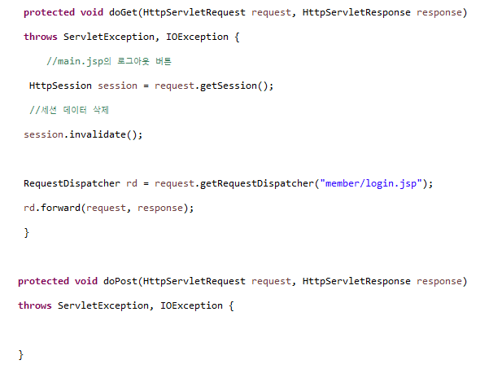
Code 담당:이수종
▶ LogoutServlet
로그아웃 서블릿의 doGet doPost

Slide 17
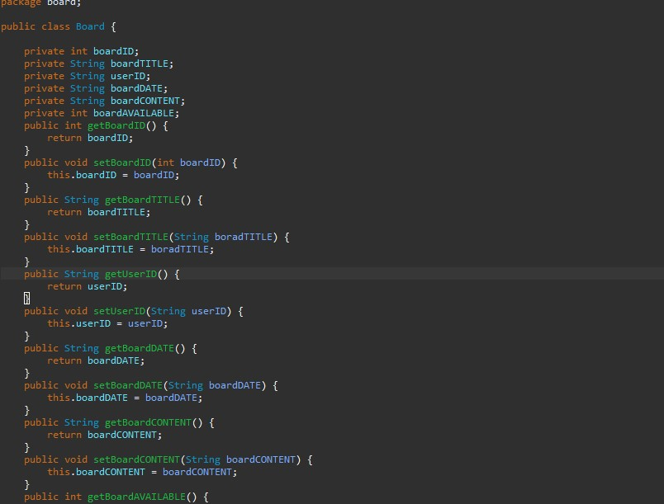
Code 담당:임누리
▶ BoardDTO
게시판에 사용되는 변수 및 메서드

Slide 18
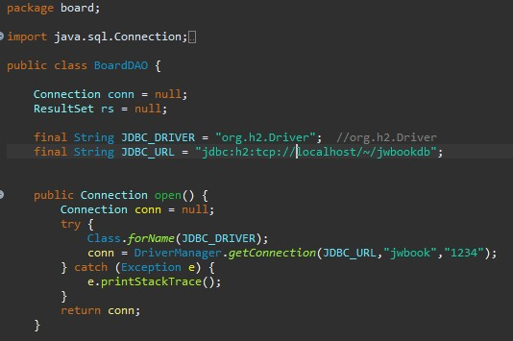
Code 담당:임누리
▶ BoardDAO
JDBC H2 DRIVER연결

Slide 19
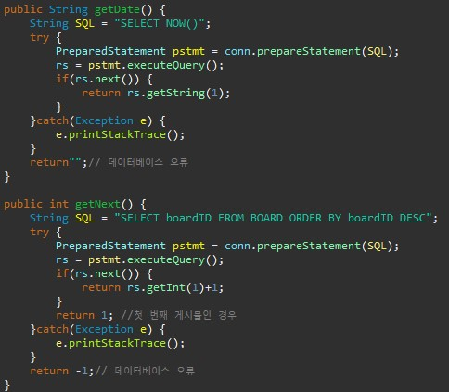
Code 담당:임누리
▶ BoardDAO
현재 시간 알려주는 함수 및 게시글 번호 순서 함수

Slide 20
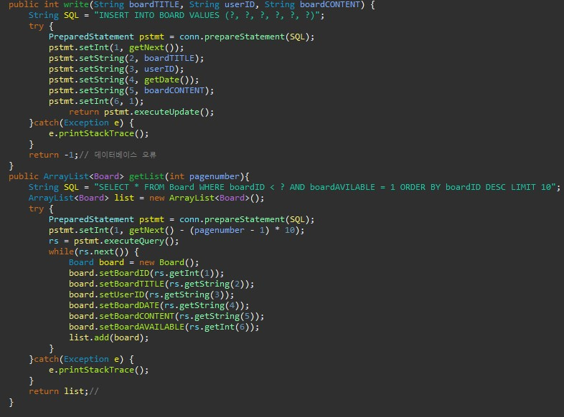
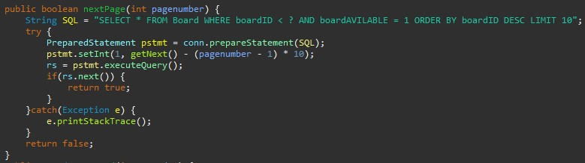
Code 담당:임누리
▶ BoardDAO
글 생성(CREATE) 함수와 페이지 처리 함수들

Slide 21
Code 담당:임누리
▶ BoardDAO
글 읽기(READ) 함수

Slide 22
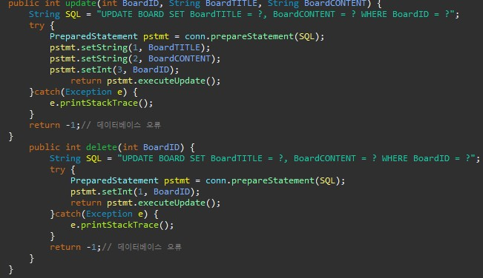
Code 담당:임누리
▶ BoardDAO
글 갱신(UPDATE) 및 삭제(DELETE) 함수

Slide 23
Last
05.
Q n A

Slide 24
THANK
YOU
Have a good day!

